Slide 1
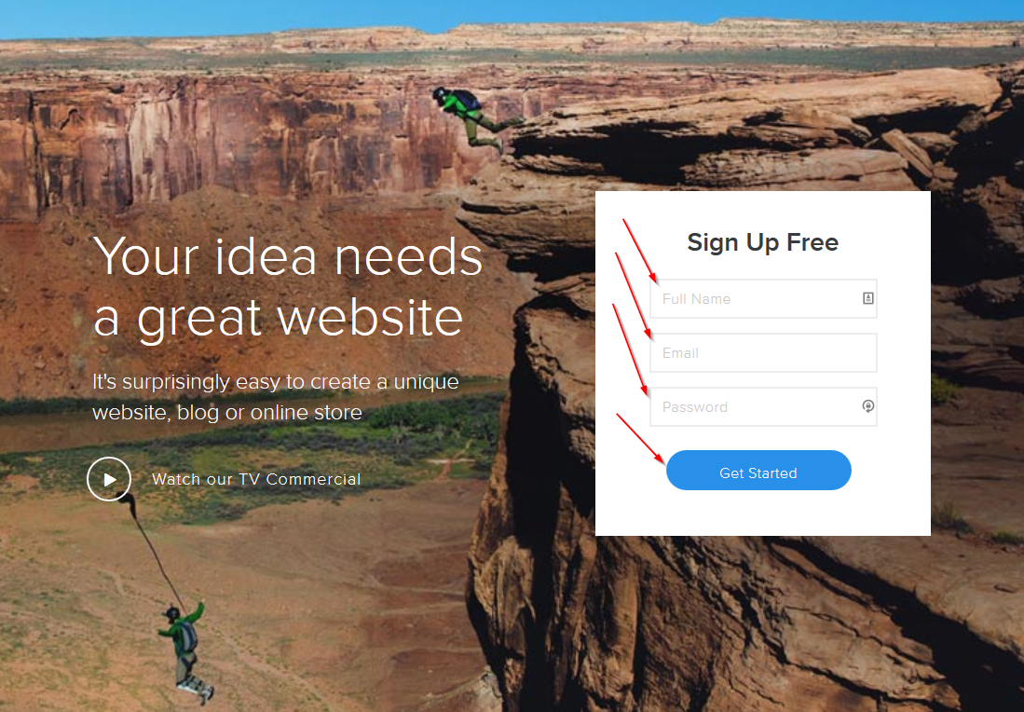
Marche à suivre pour la création rapide d’un compte et d’un site Internet (Weebly)

Slide 2
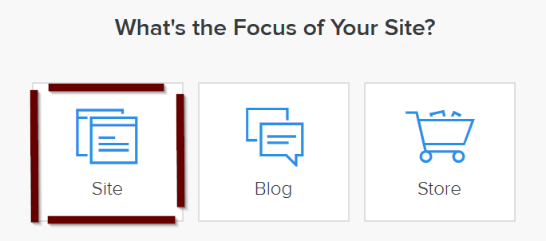
Nous allons tous commencer avec un site Internet.

Slide 3
Ne passe pas trop de temps sur ceci.
Tu pourras le changer plus tard.

Slide 4
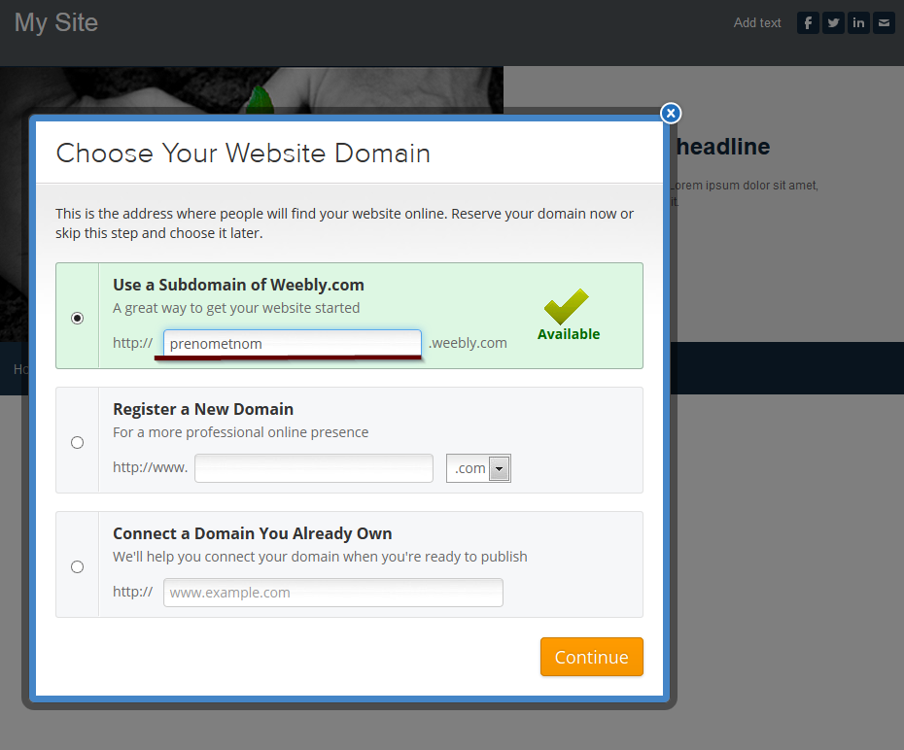
Utilise ton prénom et ton nom ensemble

Slide 5
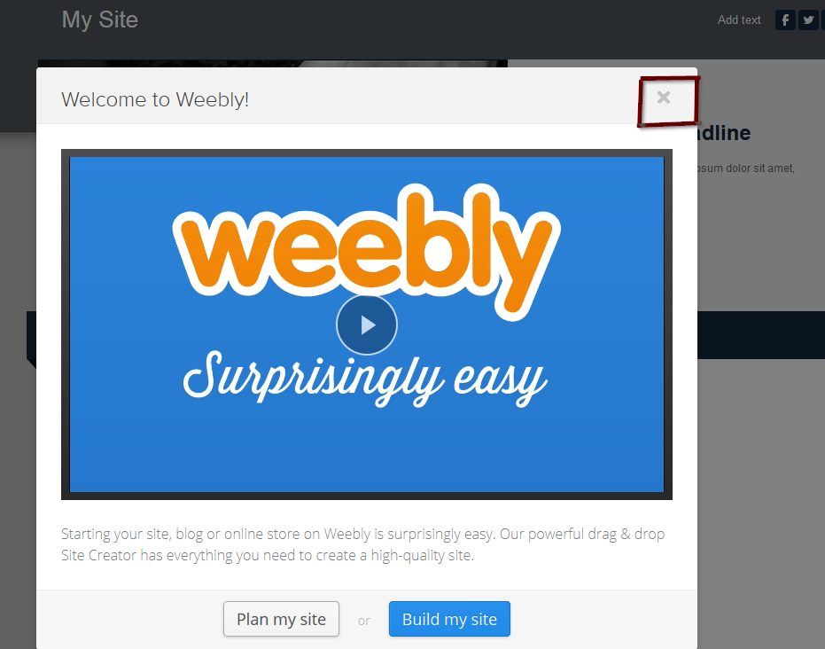
X Out

